Slide 1
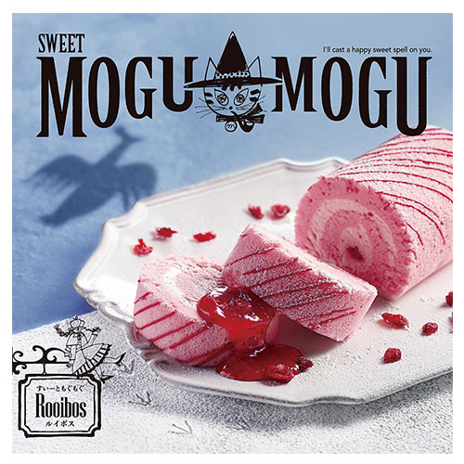
【提案書】
すいーともぐもぐ【ルイボス】
特徴
約35点の中から自由に選べる、見ているだけでもドキドキワクワクしてくるスイーツ限定のカタログギフトです。イベントやキャンペーンの景品用などにもおすすめの商品です。
納期
納期スペース
仕様
サイズ：18×18cm 包装：化粧箱入り
備考：掲載総数:約35点 <セット内容> カタログ 注文返信用ハガキ(料金受取人払) 個人情報保護シール ※各種取混20,000円(カタログ掲載価格)以上にてお申し込みください。 ※2万円未満は送料別途1,000円になります。 ※カタログ改訂に伴い、商品点数や内容が一部変更になる場合がございますが、ご了承ください。 カタログ誌面はイメージになります。掲載されている商品の内容は異なる場合があります。 ※金額にはシステム料500円が含まれております。
お見積
お見積りスペース

